Slide 1
数据库系统原理
数据库系统原理
北京航空航天大学 继续教育学院
李竞飞
jingfl@foxmail.com

Slide 2
前言
前言
数据库系统发展经历了三代演变
层次/网状数据库、关系数据库、新一代数据库
造就了四位图灵奖得住
C.W. Bachman, E.F. Codd, James Gray, M.R.StoneBracher
发展了一门计算机基础学科
数据建模和DBMS核心技术为主，内容丰富领域宽广
带动了一个巨大的软件产业
DBMS及其相关工具产品、应用套件、应用方案
数据库技术和系统已经成为信息系统的核心技术和重要基础设施

Slide 3
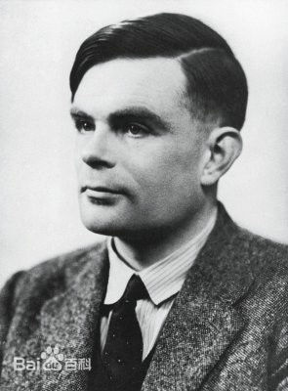
前言
前言
图灵

Slide 4
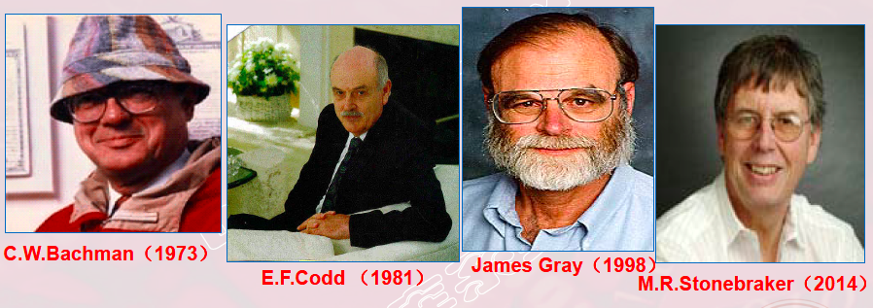
四位图灵奖得主
前言

Slide 5
Charles.W.Bachman
前言
1924年出生于美国堪萨斯州的曼哈顿。1970 -1981年在Honeywell公司任总工程师，兼任Cullinet软件公司的副总裁。
他在数据库方面的杰出成就：
1960年为通用电气开发了世界上第一个网状数据库系统IDS
积极推动与促成了数据库标准的制定
巴赫曼在数据库技术的产生、发展与推广应用方面都发挥了巨大的作用
1973年获得图灵奖
1983年成立了自己的公司 – Bachman Information System

Slide 6
Edgar F.Codd 博士
前言
英国人, 1923生于英格兰中部波特兰。二战期间应征入伍，在皇家空军服役。1942-1945年间任机长，参与了多次重要空战。
大战结束后，到英国牛津大学数学专业理学士及硕士学位，48年远渡大西洋到IBM工作从事操作系统和自动机理论研究。
年近40重返密歇根大学进修计算机与通信专业，1963年获硕士学位，1965年又获博士学位
60年代后期开始数据库研究, 1970年E.F.Codd 博士提出关系模型概念
1981年获图灵奖，84年从IBM公司退休。还创办了一个研究所和一个公司。

Slide 7
James Gray
前言
数据库技术和事务处理专家
1944年生，美国加州大学伯克利分校计算机科学系博士
先后在贝尔实验室、IBM、Tandem、DEC等公司工作，研究方向转向数据库领域
由于他在数据库事务处理研究方面的原创性贡献以及在将研究原型转化为商业产品的系统实现方面的技术领袖地位，1998年获图灵奖（时任微软研究员）。
2007年1月28日失踪。

Slide 8
M.R.Stonebraker
前言
现代主流数据库系统架构的奠基人
1971年至2000年为第一阶段，从事关系数据库的体系架构和实现技术研究
2001年至2008年为第二阶段，开发了一系列新型数据库系统的体系架构设计与产品开发
2009年至今为第三阶段，大数据系统的体系架构设计与实践
2014年获得图灵奖
2015年10月22日中国计算机大会上（合肥）做大会报告

Slide 9
数据库：一个巨大的软件产业
前言
形成良性循环
理论创立
经济效益
原型研制
产品上市
是理论成果转化为产品的成功范例

Slide 10
学好数据库技术的意义
前言
更好的理解数据
更好的管理数据
… …
当然，也是进入IT、互联网、AI等相关行业的重要敲门砖

Slide 11
这门课如何考核？
前言
课程成绩满分为100分
班主任考勤20分
平时成绩20分（课堂教学、作业、实践等）
期末考试卷面60分

Slide 12

前沿知识扩展
公众号

